Slide 1
第7章 树
7.1 无向树及生成树
7.2 根树及其应用

Slide 2
7.1 无向树及生成树
无向树、森林
树枝、弦、余树
生成树
基本回路与基本回路系统
基本割集与基本割集系统
最小生成树

Slide 3
※无向树
无向树(树): 连通而无回路的无向图，用T表示.
平凡树: 平凡图
森林: 每个连通分支都是树的非连通的无向图
树叶: 树中度数为1的顶点
分支点: 树中度数≥2的顶点

Slide 4
※无向树的性质
定理9.1 设G=<V,E>是n阶m条边的无向图，则下面各命题是等价的：
（1）G是树(连通无回路);
（2）G中任意两个顶点之间存在惟一的路径;
（3）G中无回路且m=n−1;
（4）G是连通的且m=n−1;
（5）G是连通的且G中任何边均为桥;
（6）G中没有回路, 但在任何两个不同的顶点之间加一条新边后所得图中有惟一的一个含新边的圈.
定理9.2 设T 是 n 阶非平凡的无向树，则T中至少有两片树叶.

Slide 5
树与关联矩阵的关系
利用图G的关联矩阵的k阶子式，可以找到图G中的树，由关联矩阵的性质可知，若n阶无向图G是连通的，则G的关联矩阵M的秩为n-1，则M中至少存在一个n-1阶的非奇异的子阵.
定理 设M_{v}是连通图G的关联矩阵M的子阵，则M_{v}是非奇异的，当且仅当由所有与M_{v}的列对应的边组成的子图是树 .

Slide 6

※生成树
设G为无向连通图
G的生成树: G的生成子图并且是树
生成树T的树枝: G在T中的边
生成树T的弦: G不在T中的边
生成树T的余树 : 所有弦的集合的导出子图
注意： 不一定连通, 也不一定不含回路.

Slide 7
※生成树的存在性
定理 任何无向连通图都有生成树.
证 用破圈法. 若图中无圈, 则图本身就是自己的生成树.
否则删去圈上的任一条边, 这不破坏连通性, 重复进行
直到无圈为止,剩下的图是一棵生成树.
注：从证明过程可知一个连通图，可以有许多生成树，因为取定一个回路，就可以从中去掉任一条边，去掉的边不一样，可能得到不同生成树。如前图(1)
推论1 设n阶无向连通图有m条边, 则m≥n−1.
推论2 设n阶无向连通图有m条边, 则它的生成树的余树
有m−n+1条边.

Slide 8
※基本回路与基本回路系统
定义 设T是n阶m条边的无向连通图G的一棵生成
树，设e₁′, e₂′, … , e′_{m−n+1}为T的弦. 设C_{r}为T添加弦e_{r}′
产生的G中惟一的圈(由e_{r}′和树枝组成), 称C_{r}为对应
弦e_{r}′的基本回路或基本圈, r=1, 2, …, m−n+1. 称{C₁,
C₂, …, C_{m−n+1}}为对应T的基本回路系统.
求基本回路的算法: 设弦e=(u,v), 先求T中u到v的路径
Γ_{uv}, 再并上弦e, 即得对应e的基本回路.
注：一个连通图G对应不同的生成树的基本回路及基本回路系统可能不同，但基本回路的个数G所固有的参数等于m-n+1

Slide 9
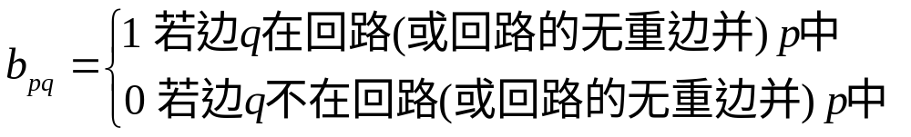
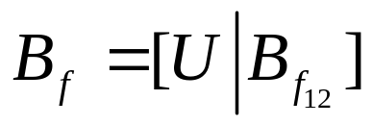
回路矩阵
定义 设B_{e}表示一个无向图的回路矩阵，即为它的各行表示所有的回路与回路的无重边并，它的各列表示边，记作B_{e}=(b_{pq}),其中
基本回路矩阵
定义 一个无向图包含n_{e}- n_{v}+ρ行，且具有以下形式的回路矩阵， 称为基本回路矩阵，其中， n_{e}为无向图的边数， n_{v}为图的顶点数，ρ为图中连通子集的个数. U是一个单位矩阵.

Slide 10
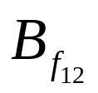
基本回路矩阵
定理 在一个连通图的基本回路矩阵 中与 的列对应的边组成一个树
定理 回路矩阵的一个k阶子式是非奇异的，当且仅当它的列都与一个林的所有弦相对应，当ρ=1时，回路矩阵的一个k阶子式是非奇异的，当且仅当它的列都与一个树的所有弦相对应.

Slide 11
※基本割集与基本割集系统
定义 设T是n阶连通图G的一棵生成树, e₁′, e₂′, …,
e′_{n−1}为T的树枝，S_{i}是G的只含树枝e_{i}′, 其他边都是弦
的割集, 称S_{i}为对应生成树T由树枝e_{i}′生成的基本割
集, i=1, 2, …, n−1. 称{S₁, S₂, …, S_{n−1}}为对应T的基本
割集系统.
求基本割集的算法: 设e′为生成树T的树枝, T−e′由两
棵子树T₁与T₂组成, 令
S_{e}′={e | e∈E(G)且e的两个端点分别属于T₁与T₂}
则S_{e}′为e′对应的基本割集.

Slide 12
集合的对称差
设有集合A 与B，称(A-B) ∪(B-A)为集合A与B的对称差，记作A⊕B.
例如：A={0,1,2}, B={2,3}. 则
A⊕B ={0.1}∪{3}={0,1,3}.
其等价定义： A⊕B =(A∪B)-(A ∩B)

Slide 13
实际上，任一回路必含有弦，它等于对应所含弦的基本回路合并.
对于割集也有类似的结论.
广义割集： 设有连通图G=<V,E>，把V分成两个不相交的非空子集V₁与V₂, 称S={(u,v) | (u,v)∈E(G)，且u∈V₁, v∈T₂}为G的广义割集，广义割集一定是割集，但割集不一定是广义割集，两个广义割集 S₁, S₂的合并等于它们的对称差S₁⊕S₂, 它仍是一个广义割集.
可以证明，连通图中的任一广义割集，都可表示基本割集的合并.

Slide 14
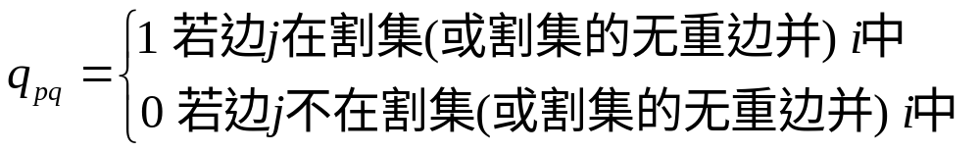
割集矩阵
定义 设Q_{e}表示一个无向图的穷举割集矩阵，它的各行表示所有的割集与割集的无重边并，记作Q_{e}=(q_{ij}),其中
定理 一个穷举割集矩阵Q_{e}的秩等于n_{v}-ρ.
定义 由无向图的穷举割集矩阵Q_{e}的n_{v}-ρ行构成的一个子矩阵Q，如其秩为n_{v}-ρ，则称Q为割集矩阵.

Slide 15
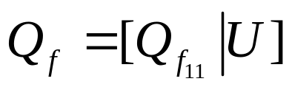
基本割集矩阵
定理 一个割集矩阵Q的k阶子式是非奇异的，当且仅当它的k阶子式的列对应一个林的枝，当ρ=1时，割集矩阵Q的k阶子式是非奇异的，当且仅当它的k阶子式的列对应一个树的枝.
定义 一个形如
的割集矩阵称为基本
割集矩阵.
定义 设Q_{f}是关于林t (当ρ=1是树)的基本割集矩阵，则由Q_{f}的行表示的割集集合，称为关于林t的基本割集系统.

Slide 16
※无向图与最小生成树
对无向图或有向图的每一条边e附加一个实数w(e), 称作边e
的权. 图连同附加在边上的权称作带权图, 记作G=<V,E,W>.
设G′是G的子图, G′所有边的权的和称作G′的权, 记作W(G′).
最小生成树: 带权图权最小的生成树
求最小生成树的算法——避圈法 (Kruskal)
设G=<V,E,W>, 将非环边按权从小到大排序：e₁, e₂, …, e_{m}.
(1) 取e₁在T中
(2) 检查e₂, 若e₂与e₁不构成回路, 则将e₂加入T中, 否则弃去e₂.
(3) 检查e₃,…, 重复进行直至得到生成树为止.

Slide 17
7.2 根树及其应用
有向树
根树、树根、树叶、内点、分支点
家族树、根子树、有序树
r元树（r元有序树）
r元正则树（r元有序正则树）
r元完全正则树（r元有序完全正则树）
最优2元树与Huffman算法
前缀码与最佳前缀码
中序行遍法、前序行遍法、后续行遍法
波兰符号法与逆波兰符号法

Slide 18
※有向树与根树的定义
有向树: 基图为无向树的有向图
根树: 有一个顶点入度为0, 其余的入度均为1的
非平凡的有向树
树根: 有向树中入度为0的顶点
树叶: 有向树中入度为1, 出度为0的顶点
内点: 有向树中入度为1, 出度大于0的顶点
分支点: 树根与内点的总称
顶点v的层数: 从树根到v的通路长度
树高: 有向树中顶点的最大层数

Slide 19
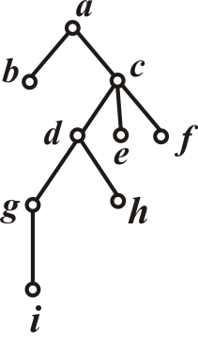
※根树(续)
根树的画法:树根放上方,省去所有有向边上的箭头
如右图所示
a是树根
b,e,f,h,i是树叶
c,d,g是内点
a,c,d,g是分支点
a为0层;1层有b,c; 2层有d,e,f;
3层有g,h; 4层有i.
树高为4

Slide 20
※家族树
定义 把根树看作一棵家族树:
(1) 若顶点 a 邻接到顶点 b, 则称 b 是 a 的儿子, a 是
b 的父亲;
(2) 若b和c为同一个顶点的儿子, 则称b和c是兄弟;
(3) 若a≠b且a可达b, 则称a是b的祖先, b是a的后代.
设v为根树的一个顶点且不是树根, 称v及其所有后
代的导出子图为以v为根的根子树.

Slide 21
※根树的分类
有序树: 将根树同层上的顶点规定次序
r叉(元)树:根树的每个分支点至多有r个儿子
r叉(元)正则树: 根树的每个分支点恰有r个儿子
r叉(元)完全正则树: 树叶层数相同,都等于树高的r元正则树
r叉(元)有序树: 有序的r元树
r叉(元)正则有序树: 有序的r元正则树
r叉(元)完全正则有序树: 有序的r元完全正则树

Slide 22
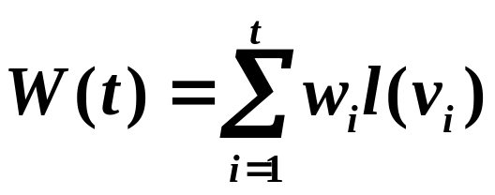
※最优2元树
定义 设2元树T有t片树叶v₁, v₂, …, v_{t}, 树叶的权分别
为w₁, w₂, …, w_{t}, 称 为T的权, 记作
W(T), 其中l(v_{i})是v_{i}的层数. 在所有有t片树叶, 带权
w₁, w₂, …, w_{t} 的 2元树中, 权最小的2元树称为最优
2元树.

Slide 23
※求最优树
哈夫曼（Huffman）算法:
给定实数w₁, w₂, …, w_{t}，且w₁≤w₂ ≤ … ≤ w_{t}。
①连接权为w₁, w₂的两片树叶，得一个分支点，其权为w₁+w₂。
② 在w₁+w₂, w₃, …, w_{t}中选出两个最小的权，连接它们对应的顶点（不一定是树叶），得新分支点及所带的权。
③ 重复② ，直到形成t−1个分支点、t片树叶为止。

Slide 24
※前缀码
定义 设α₁, α₂, …, α_{n-1}, α_{n}是长度为n的符号串，
称其子串α₁, α₁α₂, …, α₁α₂…α_{r} 分别为该字符串的长度为1,2, …,r(1≦r≦n)的前缀。
设A={β₁, β₂, …, β_{m}}为一个符号串集合，若对于任意的β_{i}, β_{j}∈A，ij，β_{i}, β_{j}互不为前缀，则称A为前缀码。
若β_{i}(i=1,2,…,m)中只出现0与1两个符号，则称A为二元前缀码。

Slide 25
※前缀码(续)
一棵2元树产生一个二元前缀码:
对每个分支点, 若关联2条边, 则给左边标0, 右边标1; 若只关联1条边, 则可以给它标0(看作左边), 也可以标1(看作右边). 将从树根到每一片树叶的通路上标的数字组成的字符串记在树叶处, 所得的字符串构成一个前缀码.
一般情况下由二元树T产生的二元前缀码不一定唯一。但当T为一棵给定的二叉正则树, 可以产生出唯一的一个二元前缀码

Slide 26
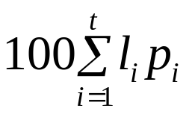
※最佳前缀码
设要传输t个字符，字符α_{i}出现的频率为p_{i}，它的编码长度为l_{i},则100个字符的电文编码期望长度是 称编码期望 长度最小的2元前缀码最佳前缀码。

Slide 27
※最佳前缀码（续）
我们可用符号出现的频率为权, 用Huffman算法求最优二叉树, 则由Huffman算法所求出的最优二叉树的权和W(T)就是编码长度最小的最佳前缀码，因此由最优二叉树产生的前缀码称为最佳前缀码, 用最佳前缀码传输对应的符号可使传输的二进制数位最省。

Slide 28
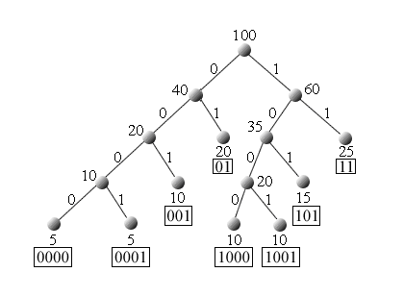
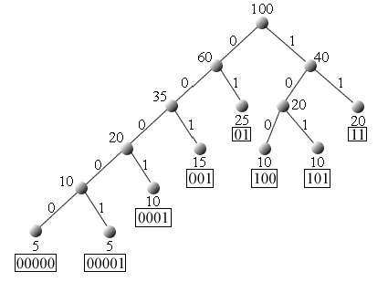
由于在每一步选择两个最小的权的选法不唯一。
因为两个权对应的顶点所放左右位置不同。
画出的最优树可能不同，最佳前缀码并不唯一，但有一点是共同的，就是它们的权应该相等，即它们都应该是最优树。
注：等长的码可以互换，频率相同的码也可以互换，其余的就不能随便换了。

Slide 29
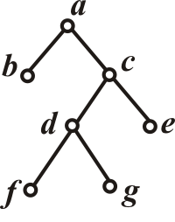
※波兰符号法与逆波兰符号法
行遍(周游)根树T : 对T 的每个顶点访问且仅访问一次.
行遍2元有序正则树的方式：
① 中序行遍法: 左子树、根、右子树
② 前序行遍法: 根、左子树、右子树
③ 后序行遍法: 左子树、右子树、根
例如, 对图所示根树按中序、前序、
后序行遍法访问结果分别为：
b a ((f d g) c e ) a b (c (d f g) e) b ((f g d) e c) a
带下划线的是(子)树根, 一对括号内是一棵子树

Slide 30
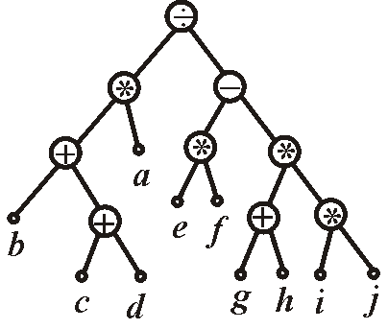
※波兰符号法与逆波兰符号法(续)
用2元有序正则树表示算式: 最高层次运算放在树
根上, 然后依次将运算符放在根子树的根上, 数放
在树叶上, 规定被除数、被减数放在左子树树叶上.
例如, 右图表示算式
((b+(c+d))∗a)÷((e∗f)−(g+h)∗(i∗j))
并对算式进行运算

Slide 31
波兰符号法(前缀符号法): 按前序行遍法访问表示
算式的2元有序正则树, 其结果不加括号, 规定每个
运算符号与其后面紧邻两个数进行运算.
例如, 对上页中树的访问结果为
÷ ∗ + b + c d a − ∗ e f ∗ + g h ∗ i j
逆波兰符号法(后缀符号法): 按后序行遍法访问,
规定每个运算符与前面紧邻两数运算.
例如, 对上页中树的访问结果为
b c d + + a ∗ e f ∗ g h + i j ∗ ∗ − ÷

